Slide 1


项目一
维修常用工具使用

Slide 2
1.2.1 万用表
什么是万用表?
万用表是一种可以测量多种电量，具有多种量程的便携式仪表。万用表是最常用的维修工具，有指针式万用表和数字式万用表两大类。
一般情况下，万用表主要用来测量直流电流、交直流电压和电阻。有的万用表还能测量交流电流、电感、电容、晶体三极管的h值等。

Slide 3
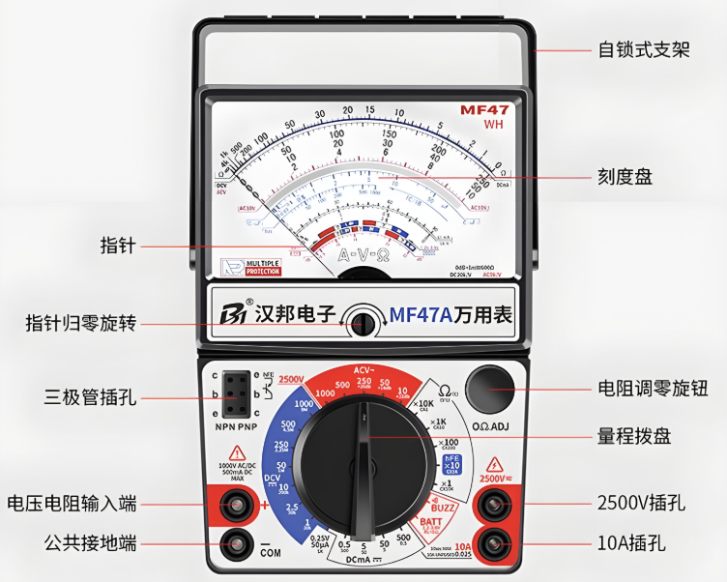
任务一
指针式万用表——面板的认识
指针式万用电表的面板主要由刻度盘、挡位选择开关、旋钮和一些插孔组成

Slide 4
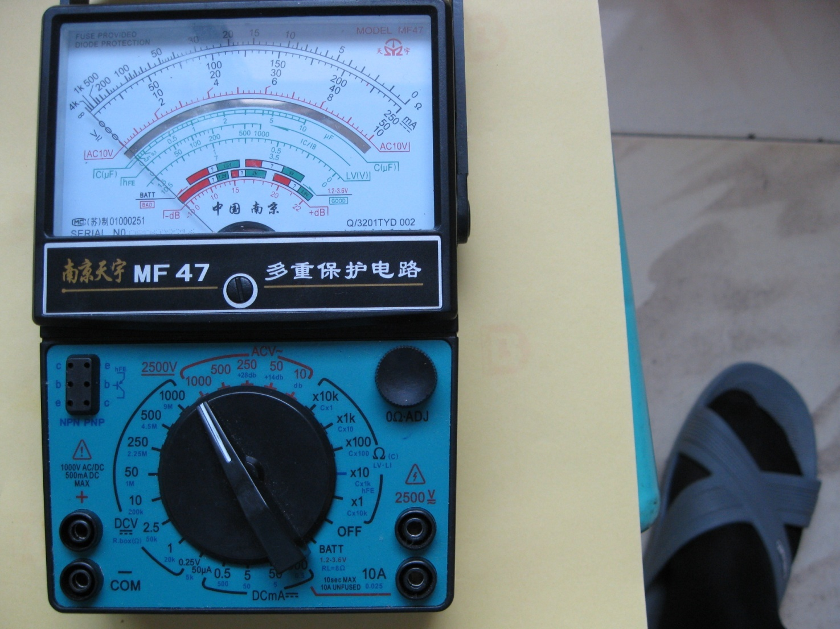

任务一
指针式万用表——面板的认识
认识旋钮
MF-47型指针式万用电表面板上有机械调零和欧姆调零两个旋钮

Slide 5
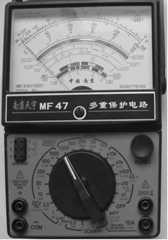
任务一
指针式万用表——机械调零与欧姆调零
机械调零
机械调零旋钮的作用是在使用万用电表前，将其指针调到电压刻度线（第二条刻度线）的“0”刻度处，以保证测量时指针的指示值准确。
万用电表机械调零的过程：将万用电表平放在桌面上，观察指针是否指在电压刻度线的“0”处，如果没有指在“0”处，可用一字螺丝刀调节机械调零旋钮，使指针指在电压刻度线的“0”处。
第二步：观察指针位置，当指针指向“0”处时，表明已调好
第一步：调节机械调零旋钮

Slide 6
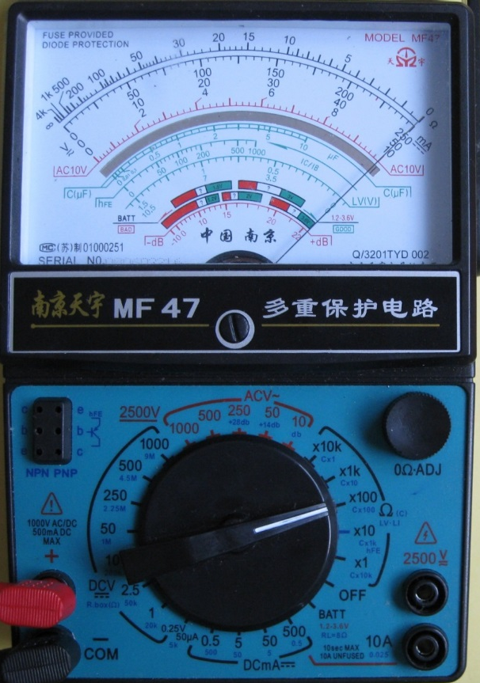
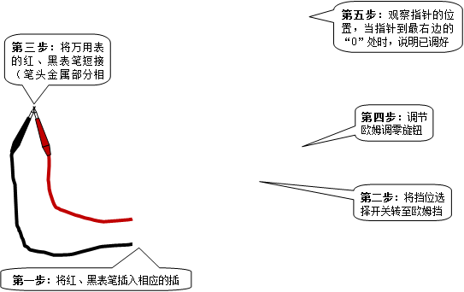
任务一
指针式万用表——机械调零与欧姆调零
欧姆调零
当使用欧姆挡测量电阻值时，每换一次挡都要进行欧姆调零。
*每次更换欧姆挡位时，都要重新进行欧姆调零。

Slide 7
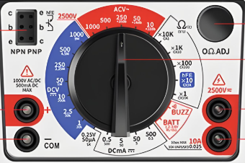


任务一
指针式万用表——面板的认识
认识挡位选择开关
MF-47型指针式万用电表的挡位选择开关
如图所示，包括欧姆挡（电阻挡）、
交流电压挡、直流电压挡、
直流电流挡和三极管放大倍数挡
（1）欧姆挡——“Ω”
（2）交流电压挡——“ACV”
有10 V、50 V、250 V、500 V、1000 V、2500 V六个挡位。
（3）直流电压挡——“DCV”
有0.25 V、1 V、2.5 V、10 V、50 V、250 V、500 V、1000 V、2500 V九个挡位。
（4）直流电流挡——“DCmA”
有50 、0.5 mA、5 mA、50 mA、500 mA、10 A六个挡位。
（5）三极管放大倍数挡——“hFE”
三极管放大倍数挡与 10Ω挡（欧姆挡）共用一个挡位

Slide 8
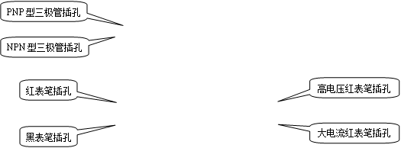

任务一
指针式万用表——面板的认识
认识插孔
MF-47型指针式万用电表面板上
有黑表笔插孔、红表笔插孔、
高电压红表笔插孔、
大电流红表笔插孔、NPN型三极管插孔、
PNP型三极管插孔等六个插孔
（1）黑表笔插孔——“-COM”
测量电阻值、电压值、电流值时，将黑表笔插入此孔。
（2）红表笔插孔——“+”
测量电阻值、1000 V以下的电压值、500 mA以下的电流值时，将红表笔插入此孔。
（3）高电压红表笔插孔——“2500V”
测量大于1000 V而小于2500 V的电压值时，将红表笔插入此孔。
（4）大电流红表笔插孔——“10A”
测量大于500 mA而小于10 A的直流电流值时，将红表笔插入此孔。
（5）NPN型三极管插孔——“NPN”
测量NPN型三极管的放大倍数时，将NPN型三极管的e、b、c极分别插入相应的插孔。
（6）PNP型三极管插孔——“PNP”
测量PNP型三极管的放大倍数时，将PNP型三极管的e、b、c极分别插入相应的插孔。

Slide 9
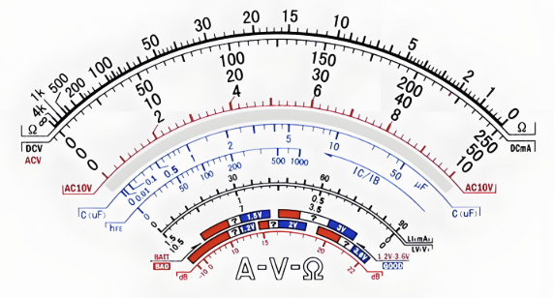


任务一
指针式万用表——面板的认识
指针式万用电表常用的刻度线
（1）欧姆刻度线——“Ω”
（2）直流电压、交流电压、直流电流刻度线
——“ 、mA”
（3）交流10 V挡专用刻度线——“AC10V”
（4）电容容量刻度线——“C（ ）”
（5）三极管放大倍数刻度线——“hFE”
（6）电感量刻度线——“LV（V）”
（7）音频电平刻度线——“dB”

Slide 10
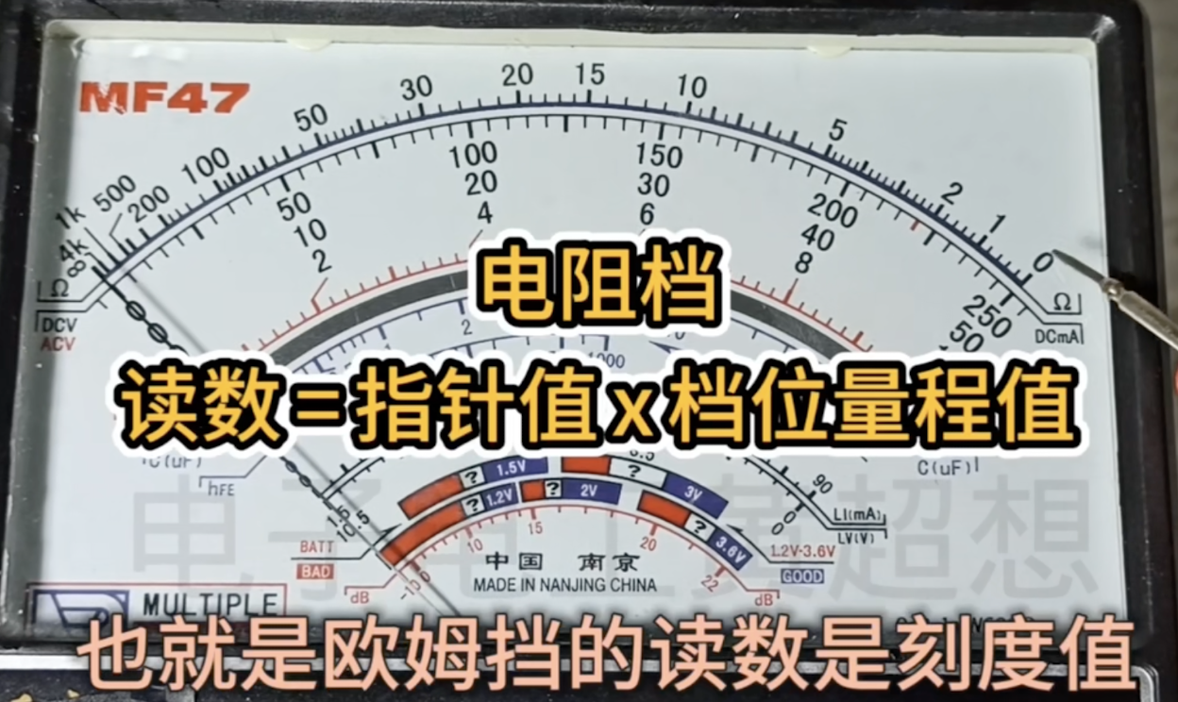
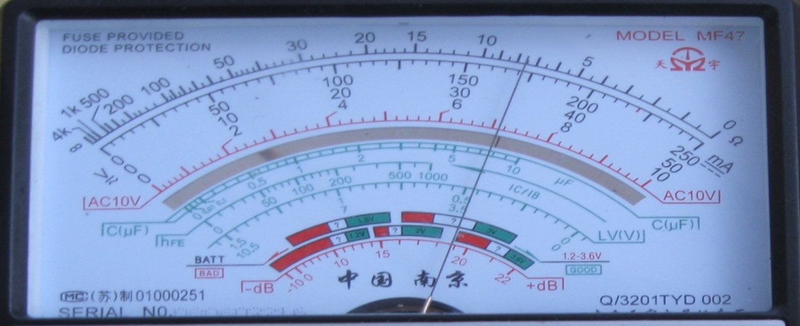
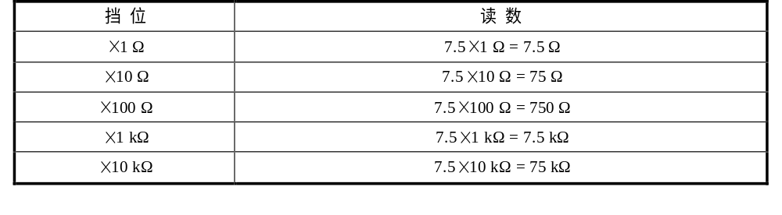
任务一
指针式万用表——欧姆刻度线的读数
知识准备
*欧姆刻度线的读数要从右向左读
图中指针所指位置为“7.5”
表1-2 挡位与电阻的读数关系

Slide 11
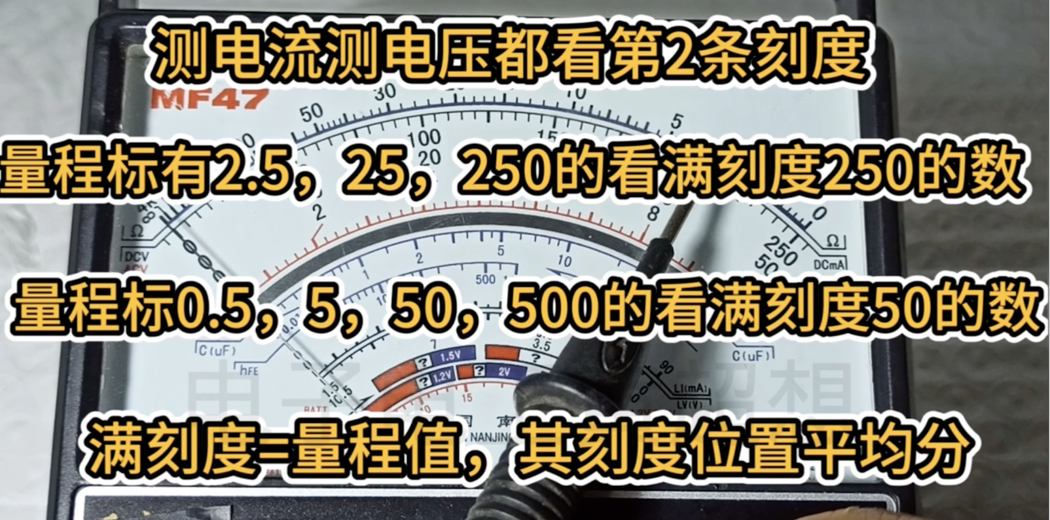
任务一
指针式万用表——电压、电流刻度线的读数
知识准备
电压、电流刻度线是表盘中的第二条刻度线，最左边最小，为“0”；最右边最大，为挡位满量程值。刻度线下方有0～250、0～50、0～10三组数字，选择不同的挡位时，为了读数方便可以选择读其中的任意一组数字。

Slide 12
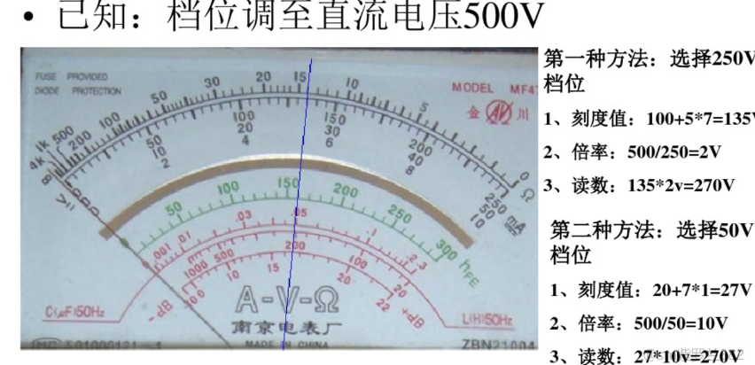
任务一
指针式万用表——电压、电流刻度线的读数

Slide 13
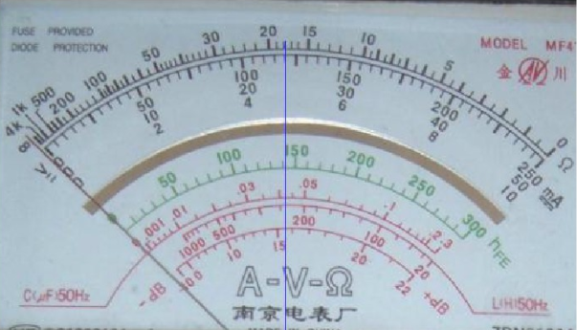
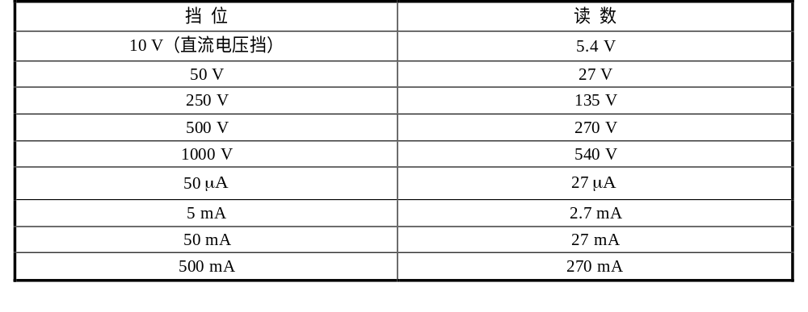
任务一
指针式万用表——电压、电流刻度线的读数
在不同的挡位下的读数如表1-6所示
表1-6 电压、电流刻度线的读数

Slide 14
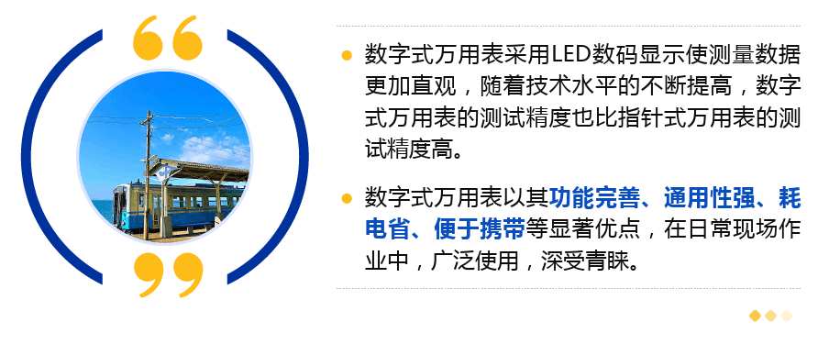
任务二
数字式万用表——面板的认识

Slide 15
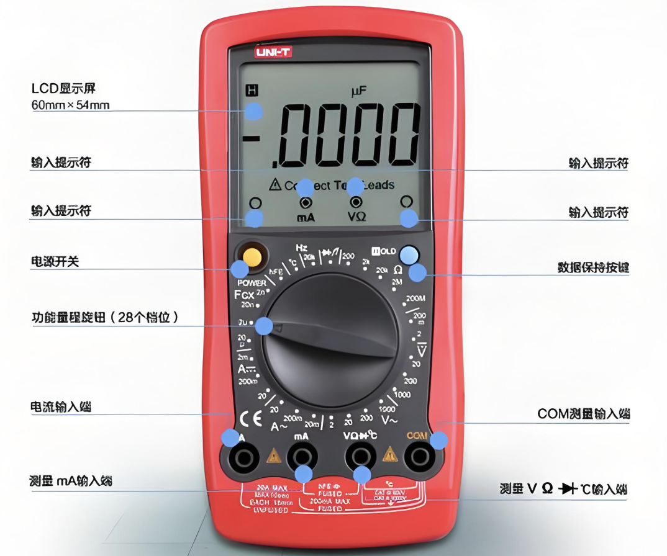
任务二
数字式万用表——面板的认识
数字式万用电表的面板主要由液晶显示屏、挡位选择开关、按键和各种插孔组成

Slide 16
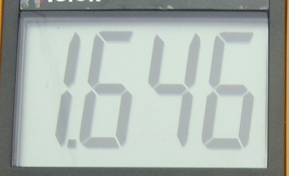
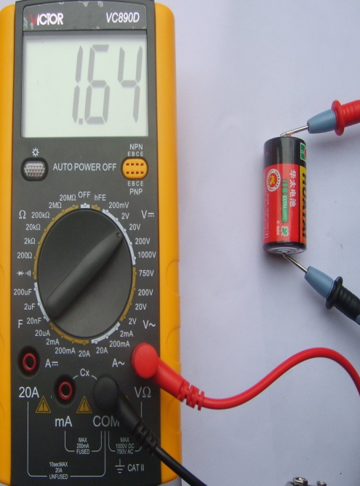
任务二
数字式万用表——面板的认识
认识液晶显示屏
小数点位置发生改变
在测量时，被测对象的量值直接显示在液晶显示屏上。图2-2所示为数字式万用电表的液晶显示屏，它可以显示4个数字和1个小数点，选择不同的挡位时，小数点的位置会改变。

Slide 17
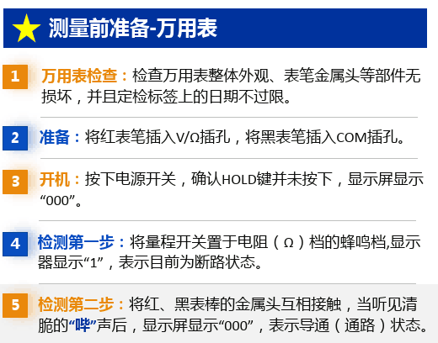
任务二
数字式万用表——测量前准备

Slide 18
任务三
万用表注意事项
1．测量电阻时的注意事项
1）指针式万用表首先调零。
2）指针式万用表尽量选择使指针偏向刻度中心的电阻量程。
3）绝不能用手接触或握住电阻来进行电阻测量
4）不能通电测量电路板中的电阻。

Slide 19
任务三
万用表注意事项
2．测量直流电压注意事项
1）首先选择直流电压挡量程，在不明确被测电压大小的情况下，电压量程尽量选择得大一些。
2）红表棒接在高电位端、黑表棒接在低电位端。
3）万用表自身的电阻与待测量元件并联时，减小总的组合电阻，从而降低了元件两端的电压。

Slide 20
任务三
万用表注意事项
3．测量直流电流注意事项
1）首先选择直流电流挡量程，在不明确被测电流大小的情况下，电流量程尽量选择得大一些。
2）红表棒接在高电位端、黑表棒接在低电位端。
3）万用表内阻与待测电路串联时，流过电路的总电流要减小。通常，大电流量程万用表内阻很小，微安量程可能大到1kΩ左右。

Slide 21
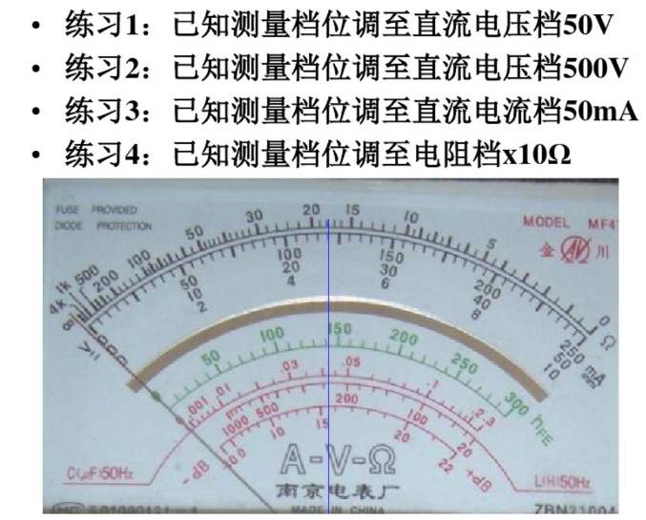
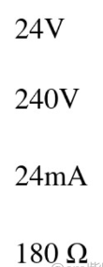

任务四
练习

Slide 22
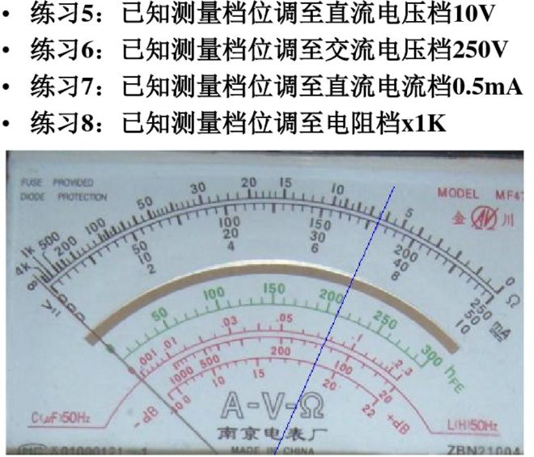
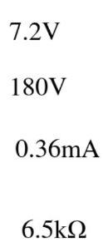
任务四
练习

Slide 23
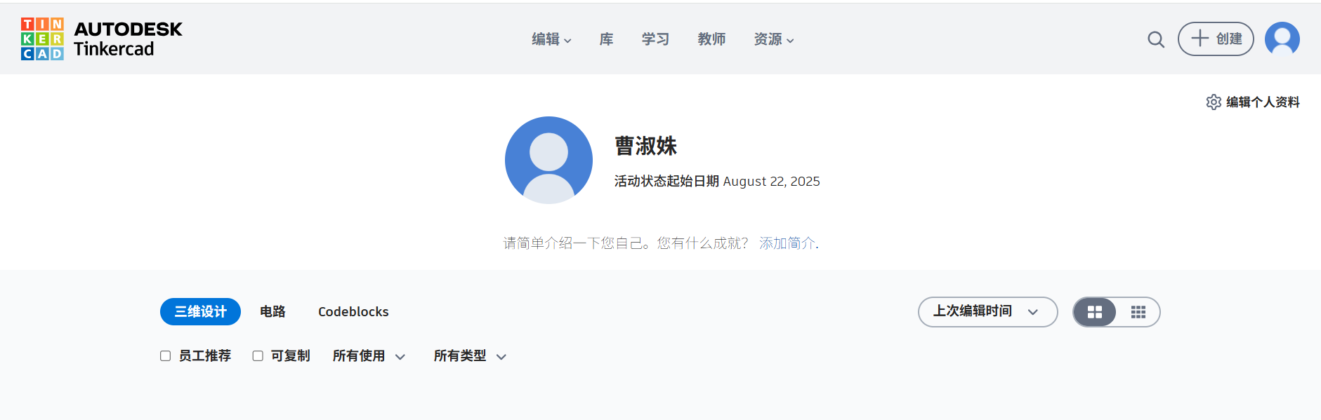
Tinkercad线上仿真平台

Slide 24
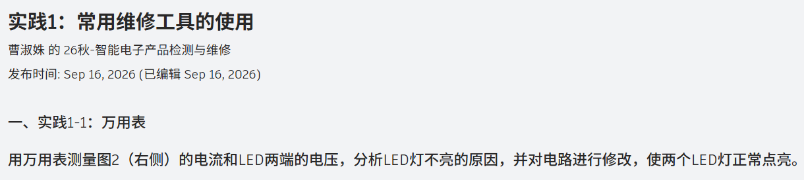
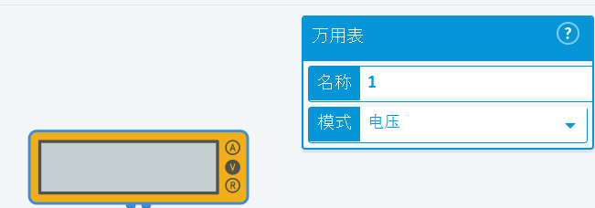
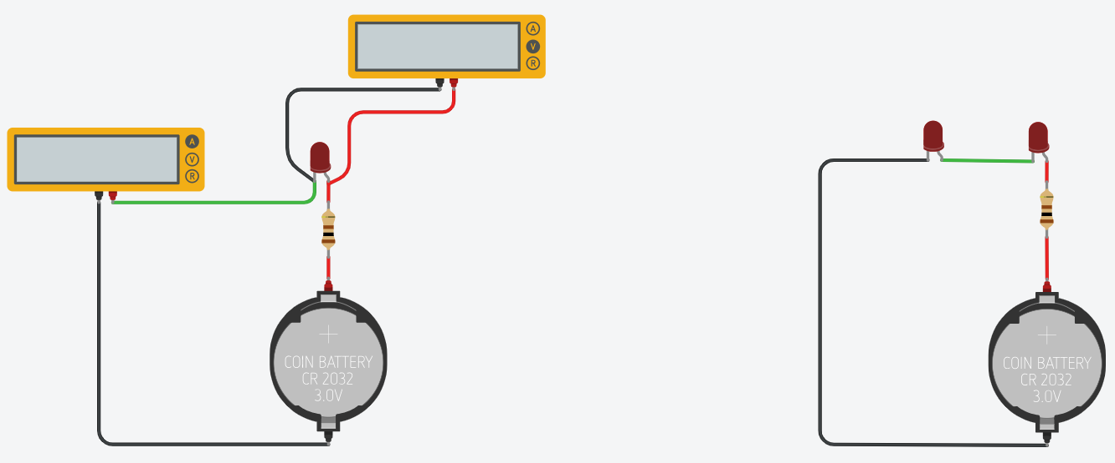
实践1-1：万用表

